Slide 1
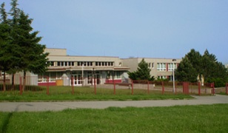
STAVITELÉ MĚSTA
ZŠ PÍSNICKÁ 6.A

Slide 2
Kde jsme se pohybovali

Slide 3
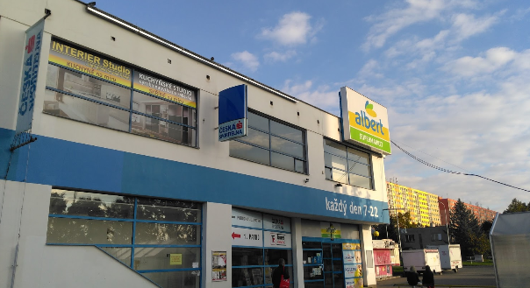
Představení sociologové
Úkol: zjištění názoru lidí
Čas: 12:00 -12:20
Den : 4.6.2019
Počet lidí: 17
Místo: okolí místního Alberta + škola ZŠ Písnická

Slide 4
Co by mohlo podle vašeho názoru městské části pomoci lépe se připravit na takové jevy.

Slide 5
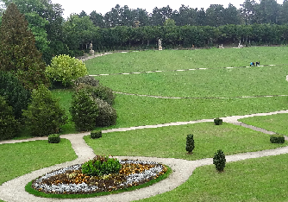
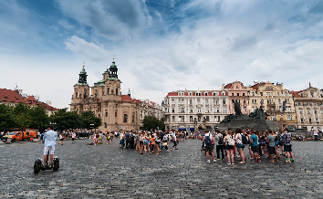
Kde v městské části je vám příjemně a kde naopak není
Je mi příjemně v
V parku
V lese
Není mi příjemně v
Centrum Prahy
Na koupališti
V zeleni
MHD

Slide 6
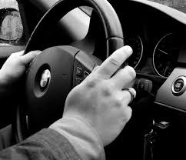
Představení matematici
Úkol: počítat počet lidí v autě nebo autobusu.
Čas: 12:00 -12:20
Den : 4.6.2019

Slide 7
Procentuální obsazenost aut :

Slide 8
Obsazenost autobusů

Slide 9
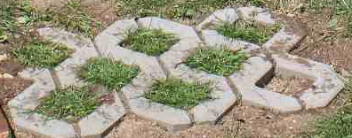
Představení návrháři
Úkol: Navrhnout v okolí Alberta adaptační opatření na změnu klimatu.
Čas: 12:00 -12:20
Den : 4.6.2019

Slide 10
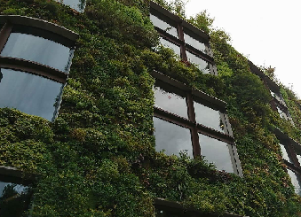
Současná adaptační opatření
Adaptační opatření, která se nachází v lokalitě | Proti čemu město chrání
Okolo Alberta je hodně trávy | Zadržuje vodu, brání před vysušením půdy
Okolo Alberta je hodně stromů | Chrání proti silnému větru a proti horku

Slide 11
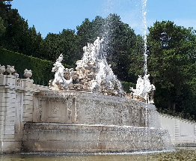
Nová adaptační opatření
Návrhy nových adaptačních opatření | Proti čemu město budou chránit
Zatravňovací dlažba | Slouží k vsakování vody
Fontány a kašny | Snižuje teplotu, zvyšuje vlhkost
Zahrádky u paneláků | Proti vysokým teplotám

Slide 12
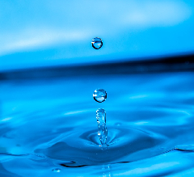
Představení přírodovědci
Úkol: měření vsakování vody na daném povrchu
Čas: 12:00 -12:20
Den : 4.6.2019

Slide 13
Typ lokality | Popis lokality, sklon, specifikace | Vsak po 1 min (odhad v %) | Vsak po 3 min (odhad v %) | Vsak po 5 min (odhad v %)
trávník | U parkoviště sklon šikmý | 40 % | 70% | 95%
zpevněná cesta | K parkovišti sklon šikmý | 40% | 60% | 80%
beton/asfalt | Na chodníku rovina | 0% | 0% | 0%
dlažební kostky | Rovina | 2% | 3% | 5%

Slide 14
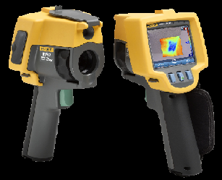
Představení badatelů
Úkol: zkoumat okolí termo kamerou
Čas: 12:00 -12:20
Den : 4.6.2019

Slide 15
Teplotní graf
20,5°C
45,8°C
36,7°C

Slide 16
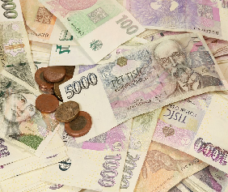
Co by jsme udělali s penězi
Za první místo: venkovní altánky aby žáci mohli svačit venku ve stínu případně fontánku
Za druhé místo: venkovní lavičky aby žáci si měli kde sednout když je venku hezky
Za třetí místo: květiny a stromky na školní pozemek

Slide 17
PŘEDNÁŠELI
žáci 6.A
ZŠ Písnická

